Slide 1
KHỞI ĐỘNG

Slide 2

Chơi trò chơi
“Đố bạn viết và đọc các
số có năm chữ số”

Slide 3
CHỦ ĐỀ 11
CÁC SỐ ĐẾN 100 000
BÀI 59
CÁC SỐ CÓ NĂM CHỮ SỐ. SỐ 10 000
(Tiết 2)

Slide 5

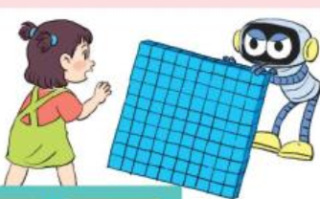
- Em hãy đếm số khối lập phương lớn ở mỗi hàng?
Các em đếm số hàng là
bao nhiêu?
Vậy có tất cả bao nhiêu
khối lập phương lớn trên
bức tường?

Slide 6

Lập số 100 000 – một trăm nghìn
Có 10 thẻ “một chục nghìn”
10 000
10 000
10 000
10 000
10 000
10 000
10 000
10 000
10 000
10 000
90 000
100 000
100 000 đọc là một trăm nghìn

Slide 7
b) Giới thiệu vị trí của số 100 000 trên tia số:

Slide 9
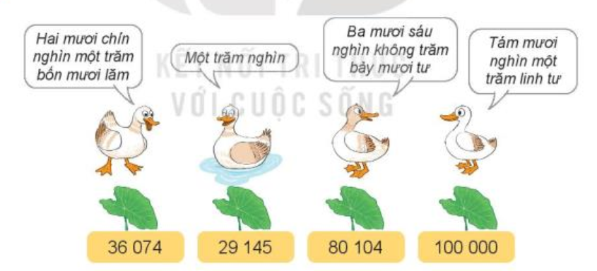
1
Chọn số thích hợp với cách đọc

Slide 10
1
Chọn số thích hợp với cách đọc

Slide 11
2
Chọn số thích hợp với cách đọc:
a) Số liền trước của số 13 450 là số …
b) Số liền sau của số 90 000 là số…
c) Số liền trước của số 10 001 là số …
d) Số liền sau của số 99 999 là số …

Slide 12
2
Chọn số thích hợp với cách đọc:
13 499
a) Số liền trước của số 13 450 là số
b) Số liền sau của số 90 000 là số
90 001
c) Số liền trước của số 10 001 là số
10 000
d) Số liền sau của số 99 999 là số
100 000

Slide 13
3
Số
10 000
?
?
20 000
?
?
80 000
70 000
?
90 000

Slide 14
3
Số
10 000
30 000
40 000
20 000
50 000
100 000
80 000
70 000
60 000
90 000

Slide 15


RUNG CHUÔNG VÀNG
TRÒ CHƠI

Slide 16



Luật chơi :
 Có 3 câu hỏi, thời gian cho mỗi câu hỏi là 15 giây. Mỗi câu hỏi có nhiều phương án lựa chọn. Nếu chọn phương án đúng thì được chơi tiếp, nếu chọn phương án sai thì bị loại ra khỏi cuộc chơi. Kết thúc 3 câu hỏi, bạn nào còn ở lại với cuộc chơi, bạn đó thắng cuộc.

Slide 17






Đáp án
Câu hỏi
1
Hết giờ
A. 90 000
Số?:
50 000; 60 000; 70 000; 80 000; ....; 100 000
80 001
C. 90 100
1
8
11
15
10
0
2
3
6
14
15
12
9
13
4
5
7

Slide 18
Câu hỏi
Đáp án
2
Hết giờ
99 998
10000
Số liền sau của
99999 là số nào?
C. 100 000
1
8
11
15
10
0
2
3
6
14
15
12
9
13
4
5
7

Slide 19
Đáp án
Câu hỏi
3
Hết giờ
Một nghìn
Mười chục nghìn
còn gọi là?
Mười nghìn
C. Một trăm nghìn
1
8
11
15
10
0
2
3
6
14
15
12
9
13
4
5
7

Slide 20




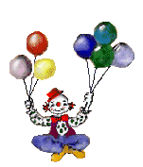

A
Tiết học đến đây là kết thúc!

